Slide 1
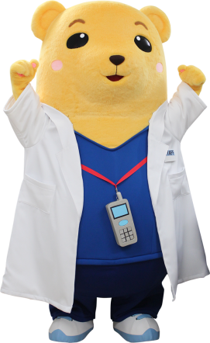
がん患者と家族のサロン
参加料・保育料
みぶなの会 学習会
こころの健康について
講師
こころの健康増進センター 所長
波床 将材 先生
会 場
日 時
北館７階 大ホール
11月21日（水）
午後３：００～３：４５頃
治療中のこころの持ち方、不安や悩み・・・
気をつけるべき症状や相談窓口について知っておきましょう！
同日、午後１時から、サロンを開催しています。
あわせてぜひお越し下さい。
＊学習会だけの参加もできます。
京都市立病院 地域医療連携室
０７５－３１１－５３１１
お問い合わせ

